Slide 1
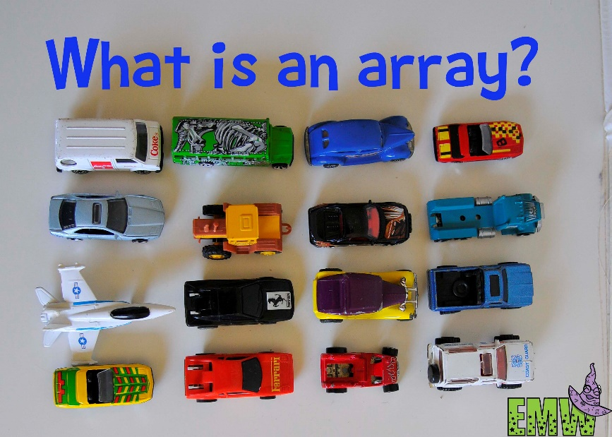
מערכים
כיתה י', תיכון רוטברג
עמליה אפל ואילת משיח

Slide 2
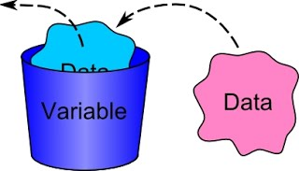
משתנה
משתנה הוא תא זיכרון או יותר אשר ניתן לשמור בו נתונים. כמו קופסה לשמירת מידע.
כדי להקל על הפנייה לתא הזיכרון אנו נותנים לו שם.
ניתן להשים במשתנה מידע.
ניתן לאחזר ממנו מידע.
וניתן לשנות את המידע השמור בו.
[name]

Slide 3

כיצד נשמרים המשתנים בזיכרון
אנו מצהירים בתחילת התכנית על המשתנים בהם נשתמש בתכנית כדי להקצות להם מקום ב – data segment.
הקצאת הכתובות היא לפי בתים עוקבים. בית למשנה מסוג Byte, שני בתים למשתנה מטיפוס word וארבע בתים למשתנה מטיפוס double word.
אחסון המשתנים ב – data segment מתבצע בשיטה הנקראת little endian, בשיטה זו הבית הפחות משמעותי מאוחסן בכתובת הנמוכה והבית המשמעותי בכתובת הגבוה. (מי שמופיע ראשון הוא הקצה הקטן – אינדיאני קטן).
בציון כתובת של משתנה, אנו רושמים רק את כתובת הבית התחתון

Slide 4
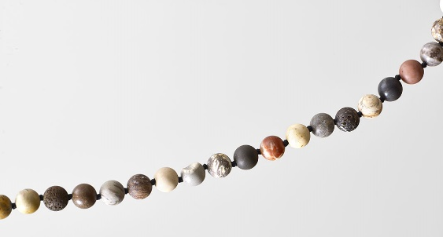
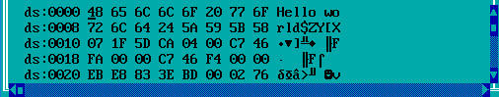
מחרוזת
ניתן להגדיר משתנה בגודל בית ולשים בו אוסף של תווים.
DATASEG
string db 'Hello world$'
האסמבלר יודע להתייחס להגדרה זו כאל מחרוזת של 11 תווי asci שכל אחד מהם הוא בגודל בית.
למעשה האסמבלר מתייחס להגדרה זו כאילו הגדרנו 11 תווים שמרנו אותם בזיכרון בזה אחר זה.

Slide 5

מערך
מערכים הם צורה נפוצה מאוד לשמירת מידע. מה שמייחד מערך לעומת שמירה של משתנים בזיכרון:
במערך כל האיברים הם בעלי אותו גודל.
כל משתנה שהוא חלק ממערך נקרא אלמנט ולכל אלמנט יש אינדקס, שקובע מה המיקום שלו במערך.
המערך נשמר בזיכרון המחשב בצורה טורית, כאשר האלמנט הראשון, בעל אינדקס אפס, נמצא בכתובת הנמוכה ביותר ויתר האלמנטים בכתובות עוקבות אחריו .
כתובת הבסיס של המערך היא הכתובת ממנה המערך מתחיל, ששווה בדיוק לכתובת של האלמנט הראשון במערך.
אפשר לדעת מה הכתובת של כל אלמנט במערך, בעזרת כתובת הבסיס של המערך, אינדקס האלמנט וגודל האלמנט, באמצעות חישוב פשוט.

Slide 6
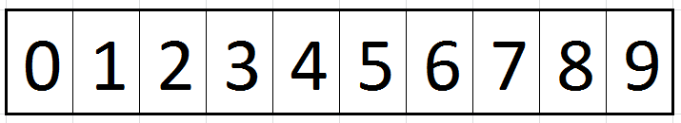
איברים במערך
לכל איבר במערך יש אינדקס
האיבר הראשון במערך הוא באינדקס 0
האיבר השני במערך הוא באינדקס 1 וכו'

Slide 7
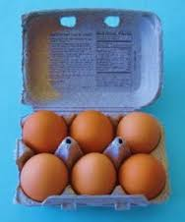
מערך
מערך: אוסף של איברים בגודל זהה.
מחרוזת היא מקרה פרטי של מערך שהאיברים הם תווים.
הגדרת מערך בזיכרון:
ArrayName SizeOfElement N dup (?)
(ללא ערכים בזיכרון) duplicate מספר אלמנטים במערך גודל בזיכרון שם המערך
ArrayName SizeOfElemet n₁, n₂, …..n_{k}

Slide 8

הצהרה על מערכים
points db 4 dup (0)
מערך של 4 אפסים
letters db 7 dup ('A')
מערך של 7 אותיות 'A'.
evenNumbers db 3 dup (?)
מערך של 3 בתים לא מאותחלים.
oddNumbers db 1, 3, 5, 7, 9, 11
מערך של 6 מספרים אי זוגיים.

Slide 9

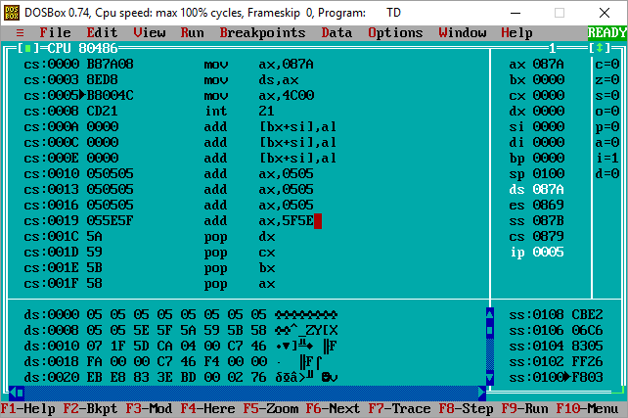
שכפול ערכים במערך
dup הוא קיצור של המילה duplicate שכפול.
ArrayOfTenFives db 10 dup (5)
ייצור מערך של 10 איברים, כל ערך בגודל בית, ערכו של כל בית 5.

Slide 10
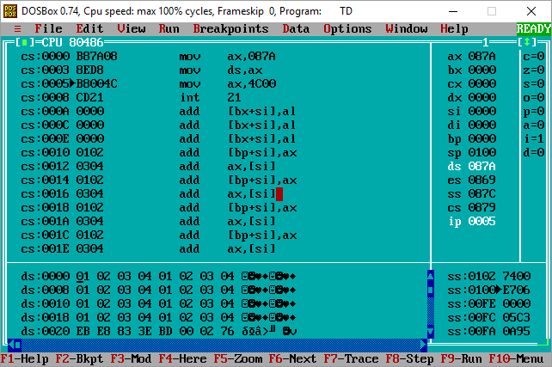
שכפול ערכים במערך
ArrayOf1234 db 8 dup (1, 2, 3, 4)
ייצור מערך של 32 איברים (4*8), כל ערך בגודל בית ובו אחד מהמספרים (4 3 2 1)

Slide 11
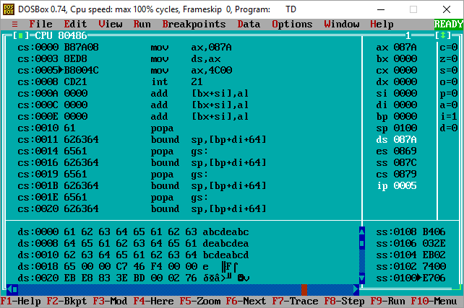
שכפול ערכים במערך
ArrayLetters db dup 5 ('a', 'b', 'c', 'd', 'e')
ייצור מערך של 25 איברים (5*5), כל ערך בגודל בית, המכיל את תווי (a b c d e) ASCII

Slide 12

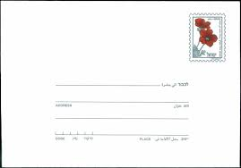
סגמנטים - Segments
רוחב פס הכתובות הוא....
20 ביטים
פעמים רבות אנו פונים לזיכרון מתוך רגיסטר שיש לו רק 16 ביטים.
לכן חילקו את הזיכרון לחלקים בגודל 2 בחזקת 16 בתים כל אחד – כל חלק נקרא סגמנט
פנייה לכתובת בזיכרון כוללת 2 חלקים
מספר הסגמנט - segment
ההיסט מתחילתו - offset
Segment:offset

Slide 13
סגמנטים בזיכרון - דוגמא
Segment 0 | 1 | 0 | 1 | 0 | 0 | 0 | 1 | 1 | 1 |  |  |  |  |  |  | 1
Segment 1
Segment 2
Segment 10
התא המסומן נמצא בסגמנט 2 היסט 3

Slide 14
סגמנטים הערה
רוחב פס הכתובות הוא 20
שימו לב כי הסטת מספר הסגמנט 16 ביטים שמאלה היא בעצם הכפלה ב 16
לכן היסט : סגמנט
שקול ל:
65536 | 32768 | 16384 | 8192 | 4096 | 2048 | 1024 | 512 | 256 | 128 | 64 | 32 | 16 | 8 | 4 | 2 | 1
0 | 1 | 2 | 3 | 4 | 5 | 6 | 7 | 8 | 9 | 10 | 11 | 12 | 13 | 14 | 15 | 16 | 17 | 18 | 10
סגמנט (x16) |  |  |  | היסט

Slide 15

תרגום אופרנד לכתובת בזיכרון
האסמבלר ממיר את האופרנדים הבאים (בגודל 16 ביט) לכתובות בזיכרון (בגודל 20 ביט)?
mov [1], ax
mov [Var], ax
mov [bx], ax
האופרנדים מייצגים אופסט בלבד
האסמבלר מניח שאנחנו מתייחסים לסגמנט הנתונים ds
כלומר [1] הוא למעשה [ds:1]

Slide 16

תרגום אופרנד לכתובת בזיכרון
mov ax, 0AABBh
mov [1], ax
הערך AABB מועתק לכתובת [1] ב – ds (מקטע הנתונים)

Slide 17
גישה לאיבר במערך
my_array db 0, 1, 2, 3, 4, 5, 6, 7, 8, 9
[my_array] ➔
האיבר הרביעי במערך:
[my_array + 3]
האיבר הראשון במערך - 0

Slide 18
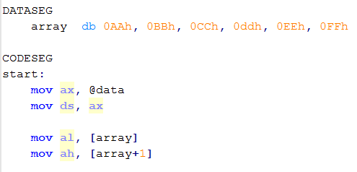
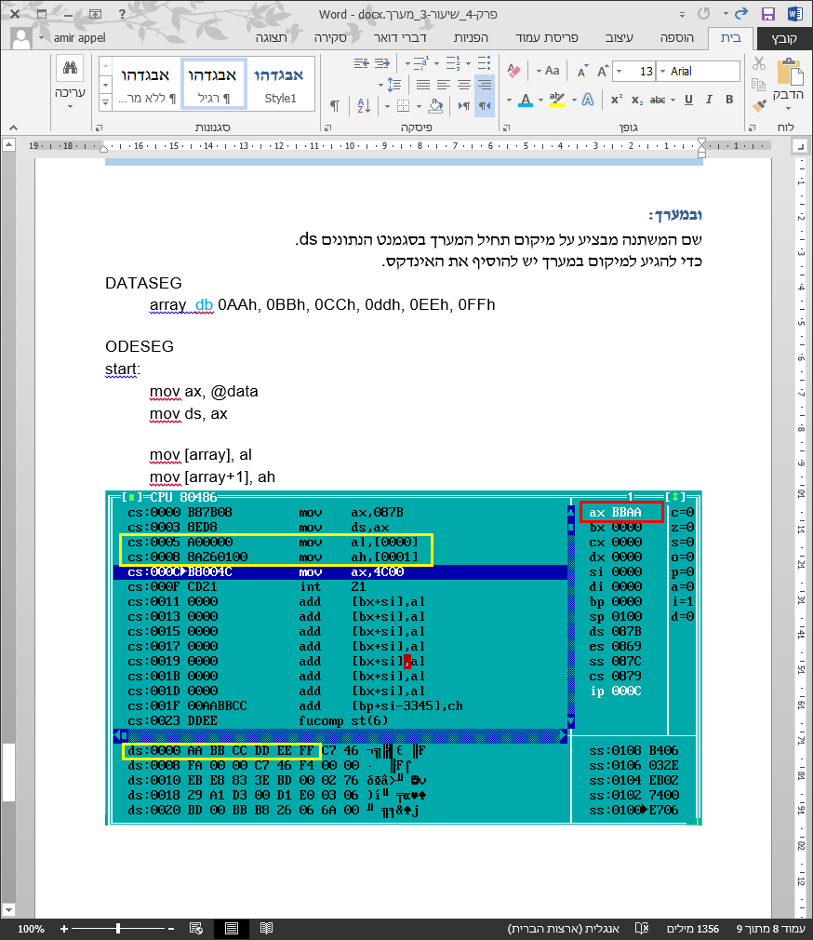
העתקה ממערך
[שם המשתנה] מצביע על מיקום תחילת המערך בסגמנט הנתונים ds.
כדי להגיע למיקום במערך יש להוסיף את האינדקס של האיבר במערך כפול גודל איבר במערך.

Slide 19
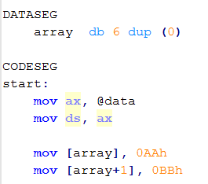
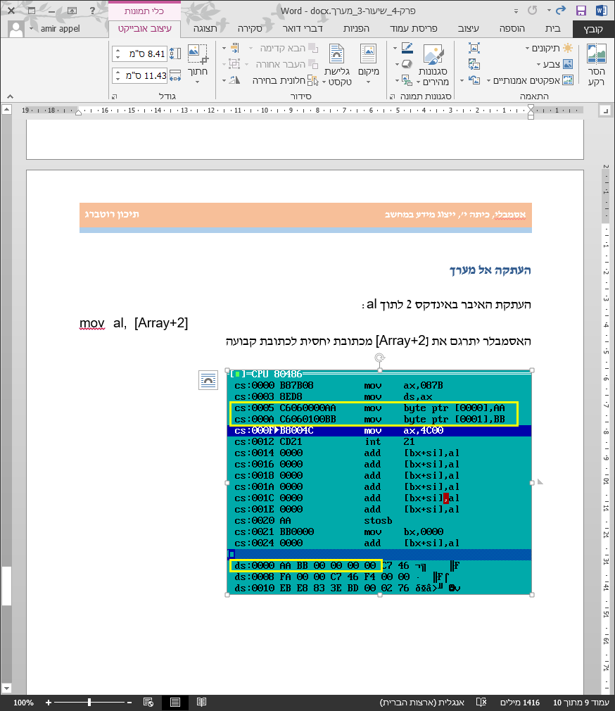
העתקה אל מערך
העתקת הקבוע AAh לתוך האיבר הראשון במערך. אינדקס - 0
mov [array], 0AAh
האסמבלר יתרגם את [[array מכתובת יחסית לכתובת קבועה

Slide 20
פקודת offset
דרך נפוצה לטיפול במערכים היא להעתיק ל-bx את כתובת תחילת המערך:
mov bx, offset array
לרגיסטר bx תועתק כתובת תחילת המערך, כתובת האיבר הראשון במערך ⇦ האיבר שנמצא באינדקס 0.
העתקת האיבר באינדקס 2 (האיבר השלישי) לתוך al:
mov al, [bx+2]

Slide 21
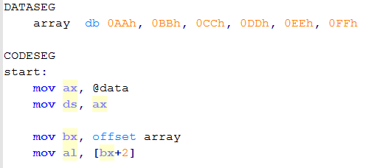
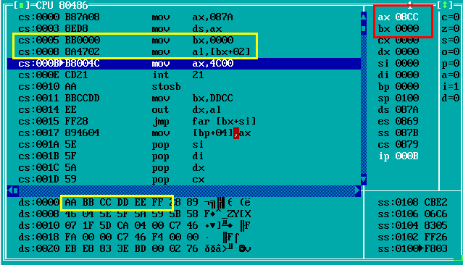
פקודת offset

Slide 22

פקודת LEA
LEA: Load Effective Address
כמו פקודת offset
התרגום הוא לאותו קוד מכונה

Slide 23
byte ptr / word ptr
mov [bx], 5
פקודה זו חוקית. אך אם נריץ אותה האסמבלר יכתוב לנו הודעת שגויה של type override.
ניתן להשתמש בזיכרון בגדלים שונים כדי לשמור את הערך 5 (בית, מילה, בית כפול)
באיזה גודל זיכרון להשתמש?
צריך לתת הנחיה לאסמבלר באיזה גודל בית להשתמש.
mov [byte ptr bx], 5
mov [word ptr bx], 5
הפקודה byte ptr מגדירה להקצות בית אחד לשמירת הערך.
הפקודה word ptr מגדירה להקצות מילה לשמירת הערך.

Slide 24
byte ptr / word ptr - המשך
array db dup (0)
mov bx, offset array
bx מצביע על הכתובת של תחילת המערך
כעת bx מצביע למקום בזיכרון שלא מוגדר לו גודל. לכן צריך להנחות את האסמבלי האם להעתיק את ה 5 לבית או למילה.
mov [byte ptr bx], 5
mov [word ptr bx], 5
הפקודה byte ptr מגדירה להקצות בית אחד לשמירת הערך.
הפקודה word ptr מגדירה להקצות מילה לשמירת הערך.

Slide 25
ההנחיה byte ptr / word ptr- המשך
אם נרצה להעתיק לרגיסטר ax את האיבר השלישי במערך.
כאשר נריץ את התכנית ב - turbo debugger נקבל הודעת שגיאה שהגודל של האופרנדים אינו מתאים.
DATASEG
array db 0AAh, 0BBh, 0CCh, 0DDh, 0EEh
CODESEG
…
mov ax, [array+2]

Slide 26

byte ptr / word ptr - המשך
DATASEG
array db 0AAh, 0BBh, 0CCh, 0DDh, 0EEh
CODESEG
…
mov ax, [word ptr array+2]
הפקודה
byte ptr / word ptr
מודיעה לאסמבלר לבצע העתקה של שני בתים לרגיסטר

